Slide 1
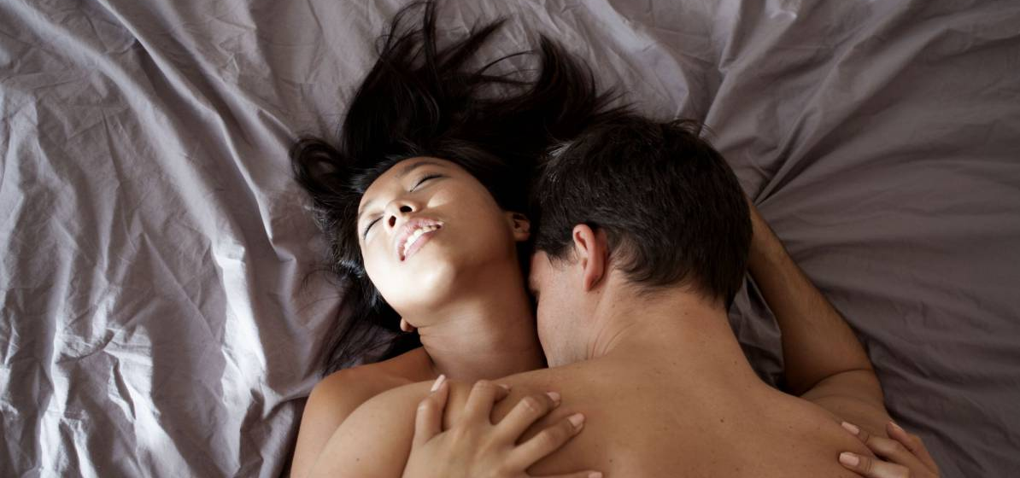
l'orgasme aux femmes
très important voyons

Slide 2
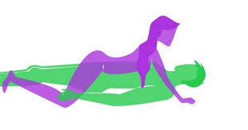
Positions sexuelles qui garantissent l'orgasme aux femmes : choisissez la vôtre

Slide 3



Slide 4
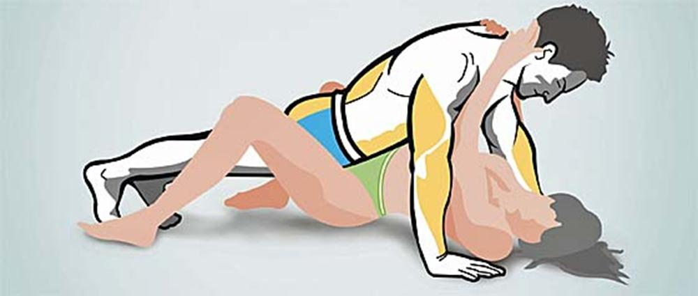
Le missionnaire revisité

Slide 5
C'est fou tout ce qu'un simple petit coussin peut changer. Vous allez me dire que vous connaissez le missionnaire depuis trop longtemps et qu'il a vraiment BEAUCOUP de mal à remplir sa mission, vous donner l'orgasme que vous attendez tant. Et pourtant ,

Slide 6
Placez simplement un coussin en bas de votre dos ou sous vos fesses, et vous allez voir, vos sensations vont être décuplées ! Vous pouvez même enroulez vos jambes autour de lui pour améliorer encore la sensation.

Slide 7
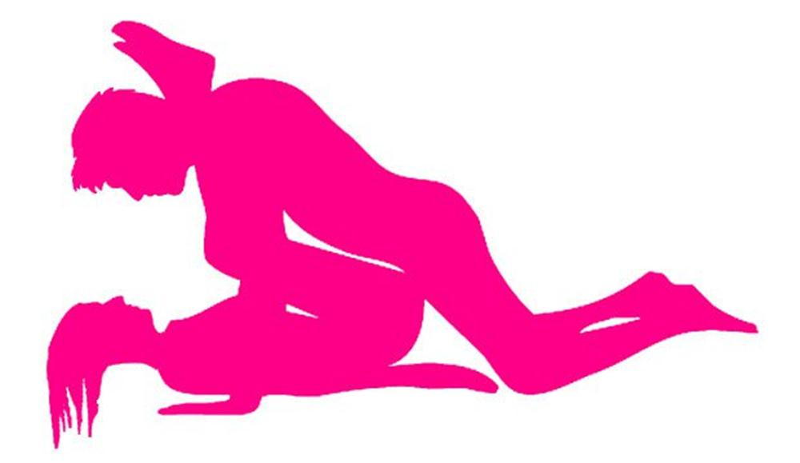
La chaise pliante

Slide 8
Encore une alternative au vu et revu missionnaire. Placez-vous dans la position habituelle, mais plutôt que de replier vos jambes à droite et à gauche de son corps, tendez-les en l'air de sorte à les poser sur ses épaules tandis qu'il s'insère en vous.

Slide 9
Vous allez avoir l'impression que son pénis est énorme et surtout, il viendra explorer des régions inexplorées et très très sensibles ! Vous n'aurez jamais autant apprécier d'être pliée en deux !

Slide 10
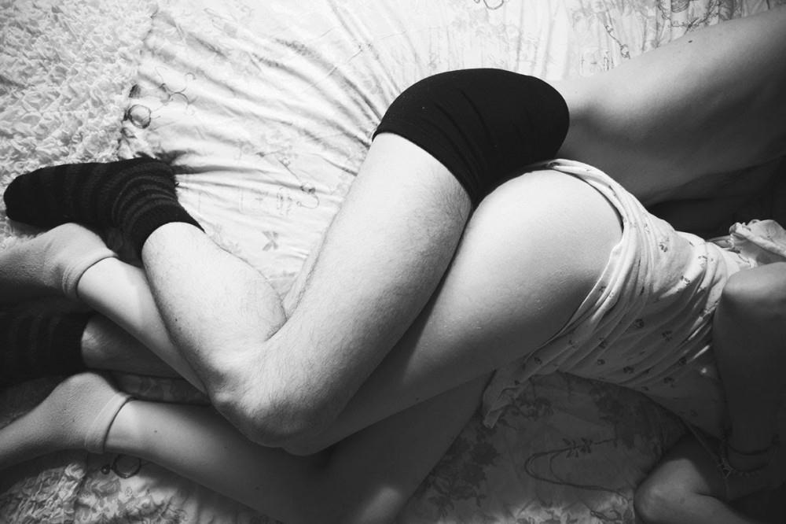
La cuillère sexuelle

Slide 11
Les filles, qu'est-ce qu'on aime le plus au monde ? Les émotions ! Non je rigole, ce qu'on aime le plus, ce sont les orgasmes, l'émotion vient en deuxième position. Mais avec cette position justement, vous aurez les deux !

Slide 12
Placez-vous dans la position de la cuillère et laissez-le rentrer en vous par derrière. Il n'aura pas beaucoup de liberté de mouvement mais justement, ce sera à vous de faire monter votre plaisir grâce à des petits mouvements qui devraient vous stimuler à la perfection, pendant que ses mains pourront vous caresser de partout...

Slide 13
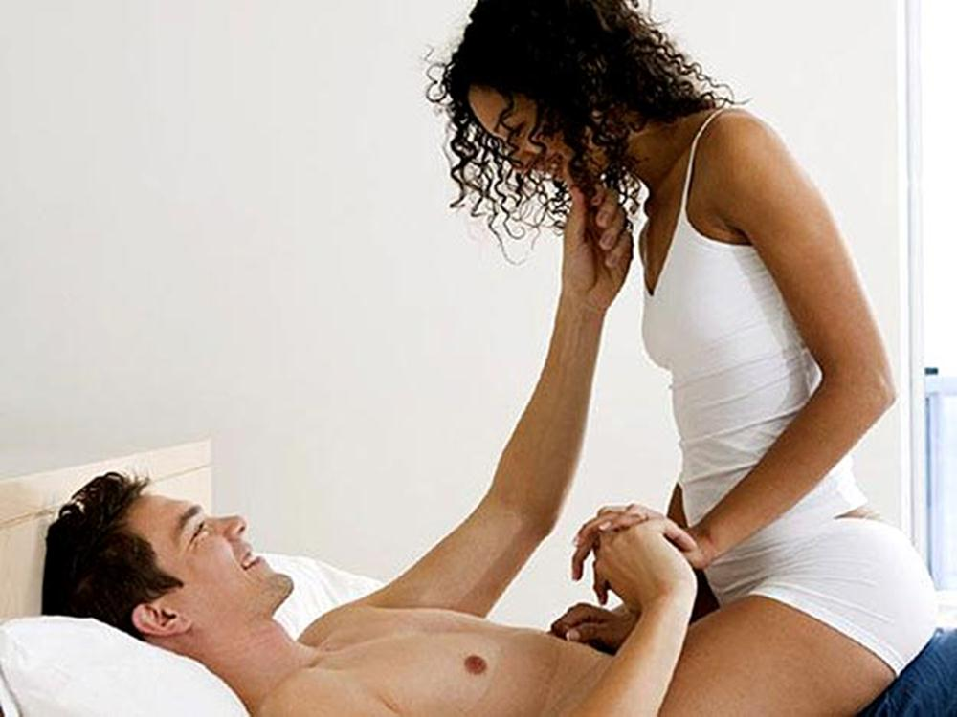
L'Andromaque (ou la cowgirl)

Slide 14
Il n'y a rien de meilleur que de contrôler son propre plaisir et c'est ce que permet la position de l'Andromaque. Vous dessus, vous avez le pouvoir. Vos mouvements vous font monter tout doucement, et vous seule décidez de quand accélérer et provoquer cet orgasme que vous attendiez tant.

Slide 15
Essayez de ne pas trop vous pencher en avant, et le plaisir sera encore plus grand. En plus, vous paraitrez encore plus séduisante !

Slide 16
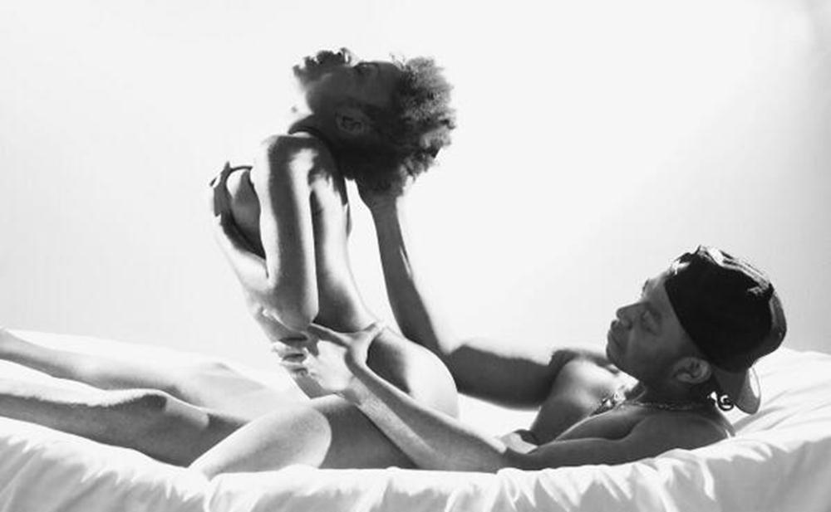
L'Andromaque inversée
(ou la cowgirl inversée)

Slide 17
L'Andromaque inversée est encore plus porteuse de sensations, car en lui tournant le dos, son pénis en vous titille votre point G, et cela vous plait.

Slide 18
Pour aller encore plus loin, faites-en sorte que votre homme garde les jambes serrées et tendues devant lui, pour que vous puissiez placer vos genoux de chaque côté de ses hanches et gérer le rythme à votre guise !

Slide 19
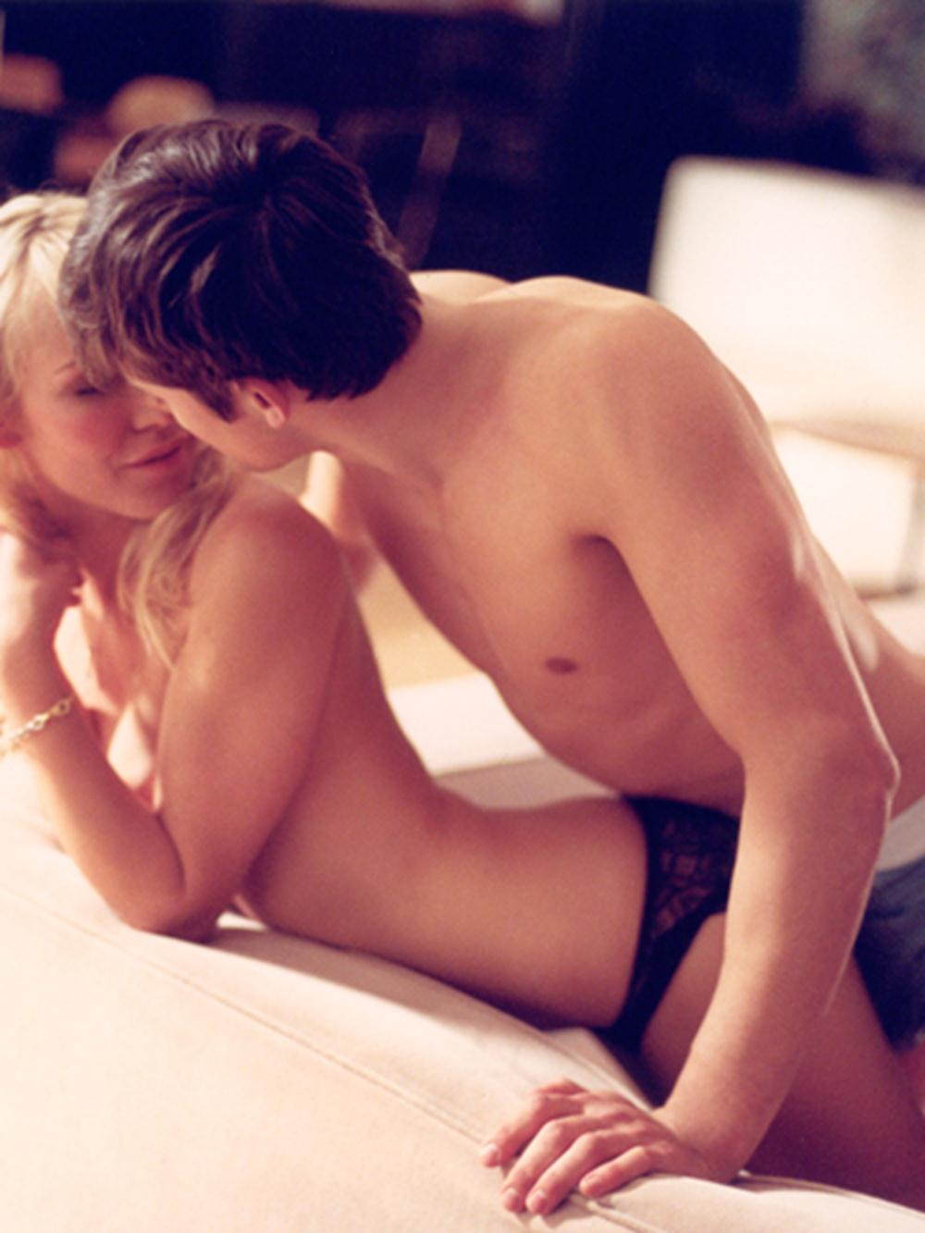
La levrette allongée

Slide 20
Allongez-vous sur le ventre avec les fesses cambrées afin de faciliter à votre homme l'accès à votre vagin. Ensuite, laissez-le s'allonger sur vous à son tour. Le sentir s'appuyer sur votre dos devrait augmenter vos sensations...

Slide 21
La pénétration est moins profonde mais elle vient directement stimuler le point G.

Slide 22
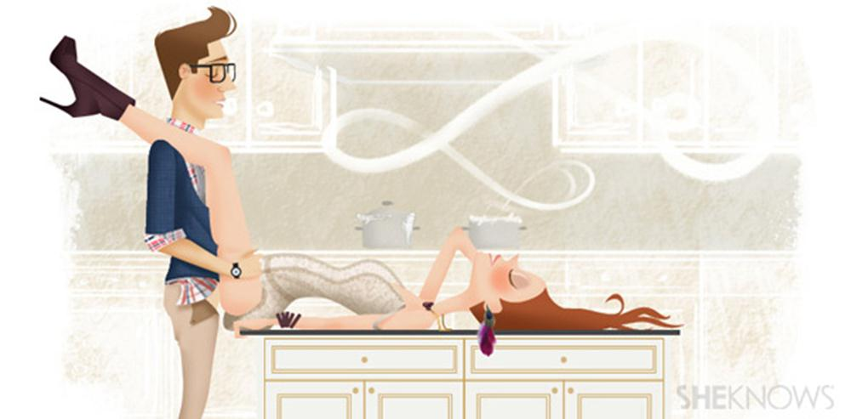
Lui debout, vous allongée

Slide 23
Si vous n'en pouvez plus d'être allongés tous les deux, faites-lui faire un peu d'exercices en le mettant debout. De votre côté, placez-vous sur le côté du lit, toutes jambes écartées, et laissez-le venir en vous. Votre clitoris sera à portée de vous deux et n'attendra plus qu'à être stimulé.

Slide 24
Debout, votre homme aura besoin de moins d'énergie qu'allongé et il sera capable d'accélérer ou de ralentir le rythme facilement, selon vos envies. Rien de mieux pour vous faire venir...

Slide 25
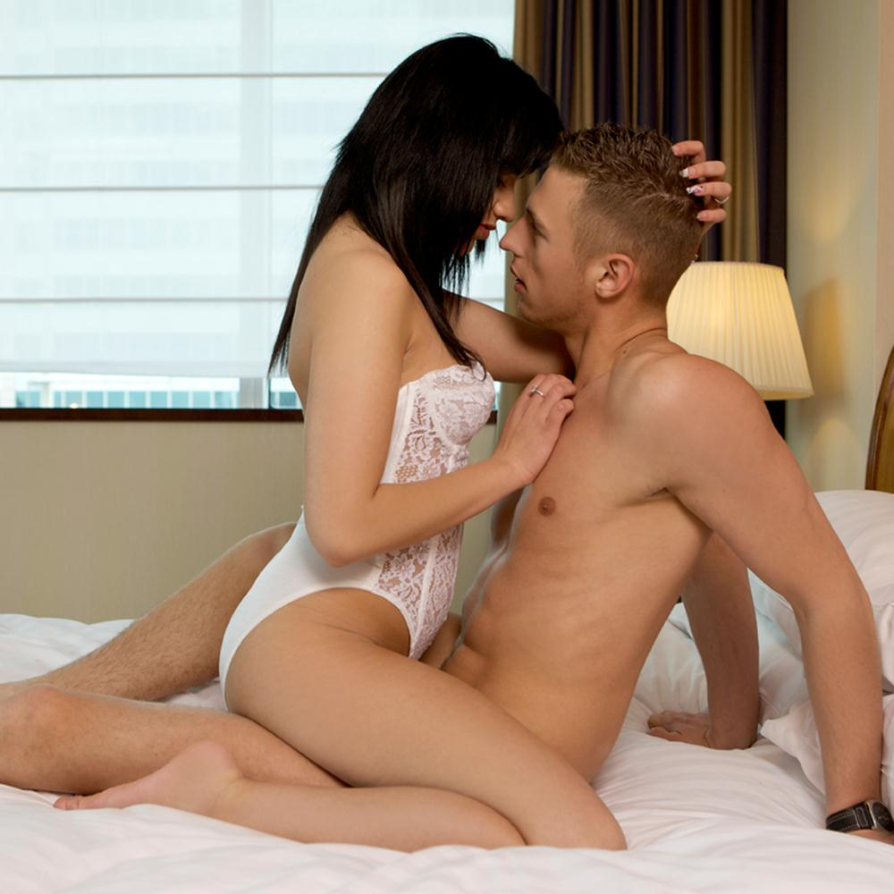
L'union du lotus

Slide 26
Cette position est super car elle ne demande pas beaucoup d'efforts mais en revanche, elle déclenche beaucoup d'émotions (et on adore ça). Laissez votre homme s'asseoir sur le lit et grimpez-lui dessus, face à lui. Désormais, plutôt que de faire des aller-retour, bougez simplement le bassin, tranquillement.

Slide 27
En vous penchant gentiment en arrière, son pénis devrait se rapprocher de votre point G et vous rendre dingue. En plus dans cette position, vous pouvez vous regarder dans les yeux et vous toucher très facilement. On vous laisse tester tout ça tranquillement.

Slide 28
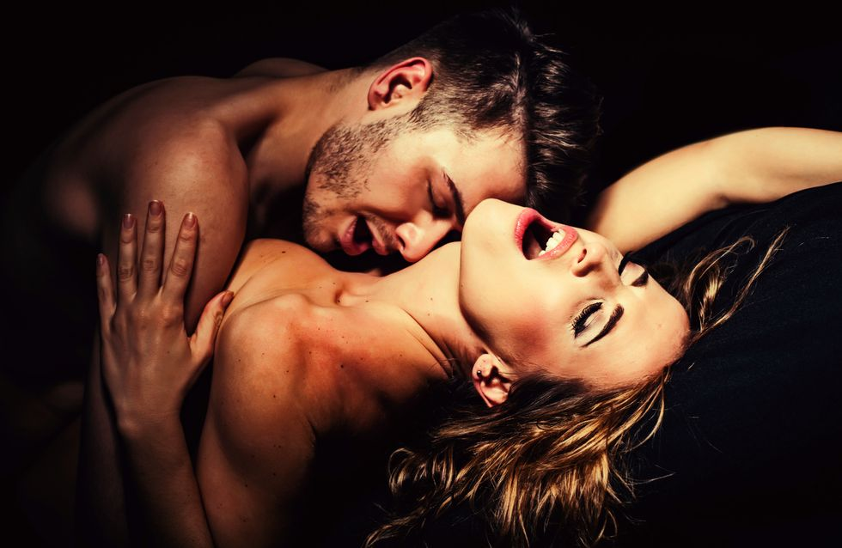

Slide 29

Avançons ensemble

Slide 30
C’était
l'orgasme aux femmes
très important voyons !

